Slide 1




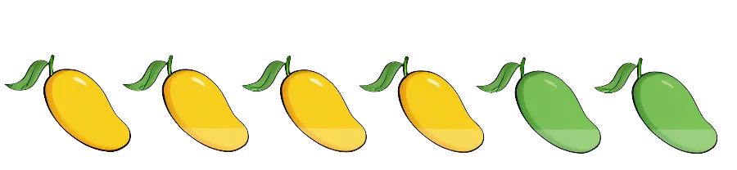



5 + 1 =
?
6
4 + 2 =
?
6
3 + 3 =
?
6
2 + 4 =
?
6
?
1 + 5 =
6

Slide 2


1 + 1 =
?
2
1 + 2 =
?
3
1 + 5 =
?
6
2 + 1 =
?
3
1 + 3 =
?
4
2 + 3 =
?
5
3 + 1 =
?
4
1 + 4 =
?
5
4 + 2 =
?
6

Slide 3

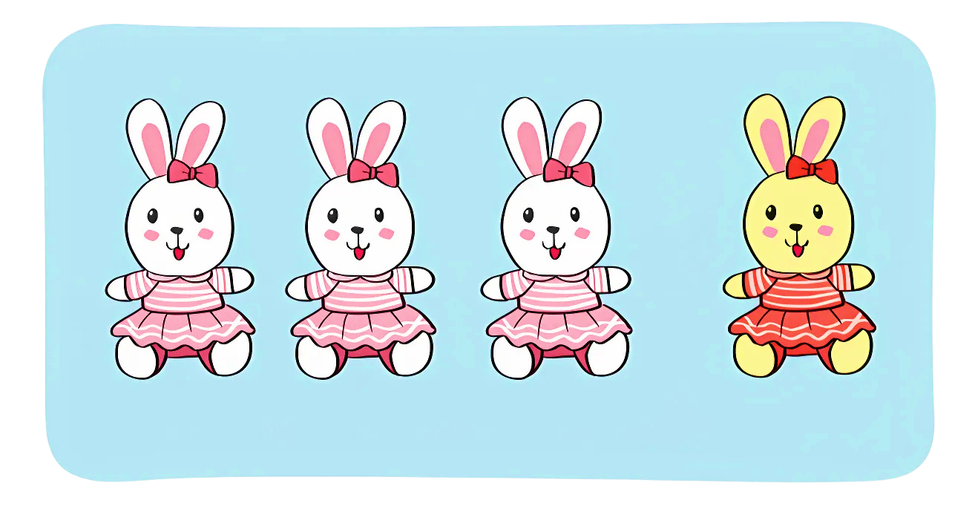
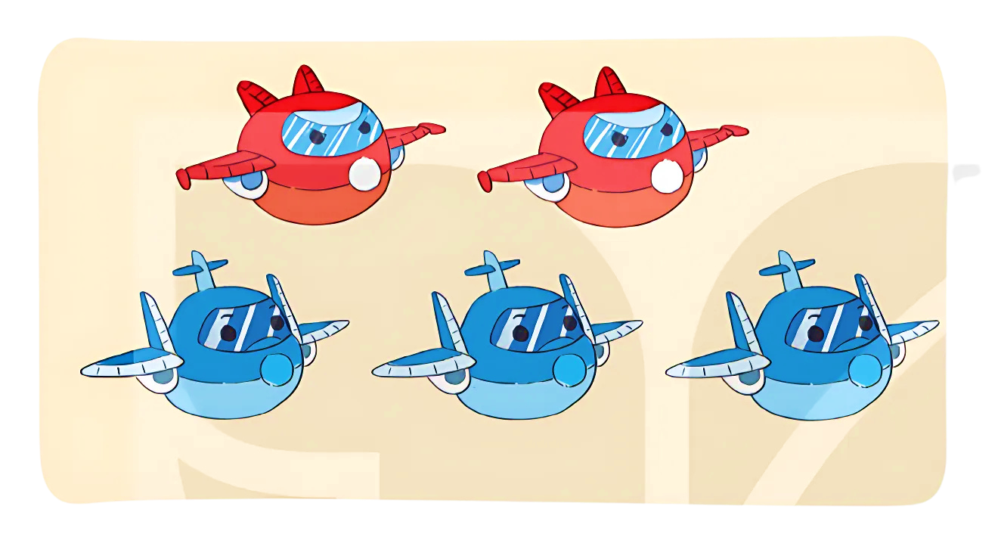
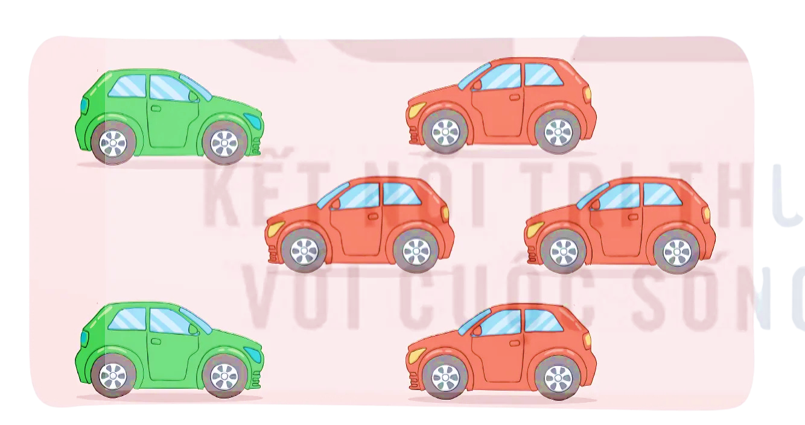

3
+
?
=
?
2
+
?
=
?
?
+
4
=
?

Slide 4

3
+
?
=
4
5
6
?
2
+
?
3
=
?
?
1
2
+
4
=
?

Slide 5

1
+
?
=
2
3
+
?
=
5
2
+
?
=
4
5
+
?
=
6

Slide 6
1
+
1
?
=
2
3
+
?
2
=
5
2
+
2
?
=
4
5
+
?
1
=
6

